Slide 1
Laboratorio 4
Struts Maven Review

Slide 2
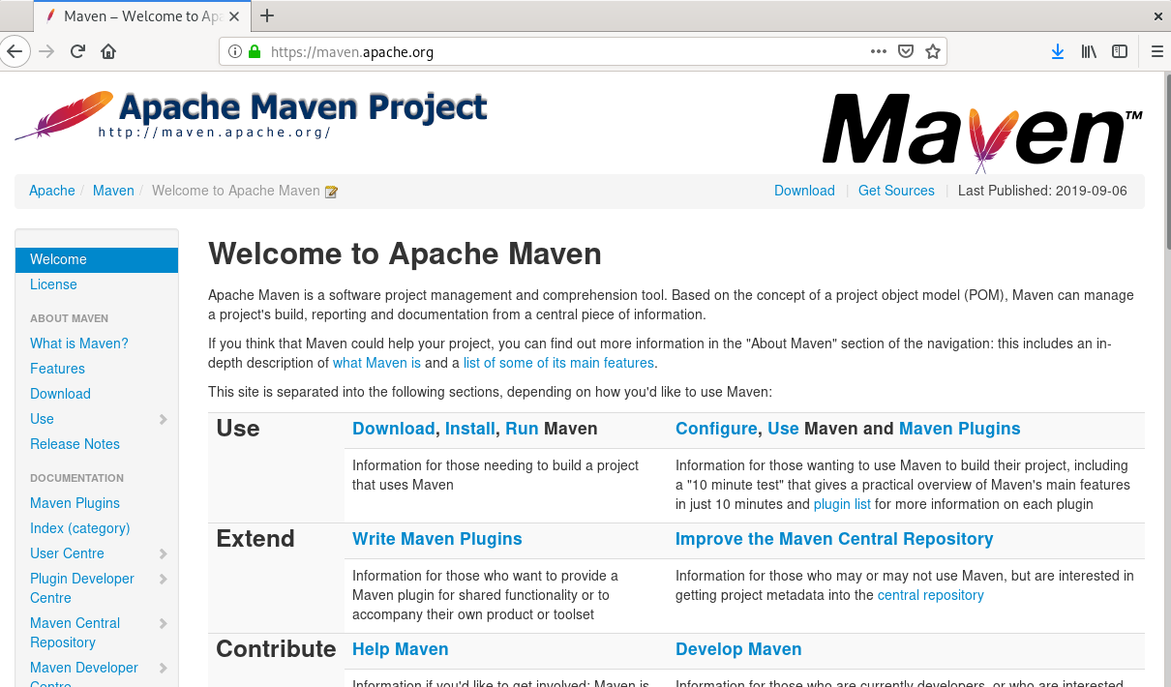
Descargar Maven
Maven: https://maven.apache.org/

Slide 3
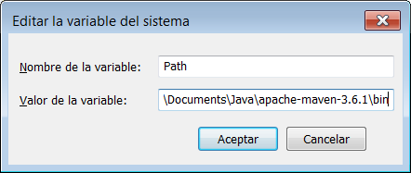
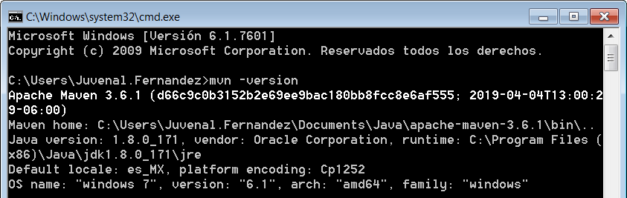
Configurar maven en Windows
Confirmar instalación correcta de Maven.
Incluir en la variable path la carpeta \bin de la instalación de maven
Probar en MS-DOS: mvn -version

Slide 4
Configurar maven- Linux
Descargar maven desde el sitio web
Abrir una terminal
Entrar a la carpeta /opt
Ejecutar el comando
sudo tar -xvzf ~/Downloads/apache-maven-3.6.2-bin.tar.gz
Editar el archivo de /etc/environment y agregar la siguiente variable:
sudo nano /etc/environment
agregar: M2_HOME="/opt/apache-maven-3.6.2“
Presionar Ctrl+O para guardar y Ctrl+X para salir.
Actualizar el mvn command
sudo update-alternatives --install "/usr/bin/mvn" "mvn" "/opt/apache-maven-3.6.2/bin/mvn" 0
sudo update-alternatives --set mvn /opt/apache-maven-3.6.2/bin/mvn
Agregar bash completion
sudo wget https://raw.github.com/dimaj/maven-bash-completion/master/bash_completion.bash --output-document /etc/bash_completion.d/mvn
Probar instalación: mvn -version

Slide 5
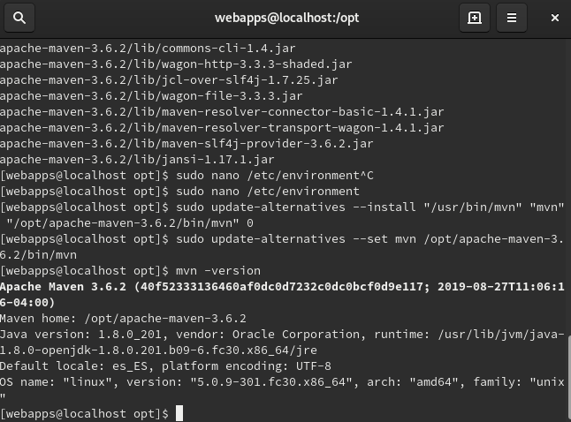
Configurar maven- Linux

Slide 6
Proyecto web-maven
Configurar un proyecto web con maven
Ajuste repositorio maven
Actualizar Maven en eclipse
Establecer la versión de maven a utilizar

Slide 7
Proyecto struts-maven archetype
https://struts.apache.org/maven-archetypes/struts2-archetype-blank.html
Abrir una terminal, ir la carpeta de workspace de eclipse(ej. Cd /home/webapps/eclipse-workspace) y copiar el comando siguiente:
mvn archetype:generate -B -DgroupId=tutorial -DartifactId=tutorial -DarchetypeGroupId=org.apache.struts -DarchetypeArtifactId=struts2-archetype-blank -DarchetypeVersion=2.3.37
Una vez que termina abrir eclipse y seleccionar
File -> Open projects from file system-> Browse-> seleccionar la carpeta tutorial que se creo.
Click derecho sobre la carpeta que se creo, seleccionar Run As->maven->install.

Slide 8
Siguientes Pasos
Ejecutar las pruebas unitarias del tutorial. Usar Maven para correr las pruebas.
Llamar Login: http://localhost:8080/tutorial/example/Login
¿Qué pasa?
Llamar Login: http://localhost:8080/tutorial/example/Login_input
¿Qué pasa?
Cambiar el idioma a español y llamar Login_input
Porque cambia?
De dónde se lee?
Escribir usuario y contraseña y enviar:
Porque muestra ese mensaje de en construcción?
Que action se manda a llamar para que genere el mensaje?
Modificar la acción de Menu.action para que muestre una pantalla con un menú con hipervínculos usar tag <s:url action=“acción_name“>

